Slide 1
השבוע הלאומי לבטיחות בדרכים
שנת הלימודים תשפ"א
נושא השבוע: מהירות
מטרת המצגת: התלמידים יפתחו את המודעות וההבנה להשפעת המהירות על בטיחותם כמשתמשי דרך
כ' – כ"ה בחשוון התשפ"א 12-8 בנובמבר 2020

Slide 2
הקדישו דקה אחת מסיפור אישי כדי למנוע את הסיפור הבא!
https://youtu.be/1EOTglRJxHA
"בחופשת השבת יצאו מיקי ושלושה חברים לפאב בתל אביב. בתום הבילוי הם עלו לרכב..."
"הנסיעה הייתה מהירה מידי, הרכב ניסה לעקוף רכב אחר הוא נתקע במעקה הבטיחות והתהפך"
"הרכב עלה באש הם לא הצליחו להיחלץ"

Slide 3
עלינו לשנות את תרבות הנהיגה בישראל!
https://youtu.be/RLn-4Y2O4Bo
מה דעתכם?

Slide 4
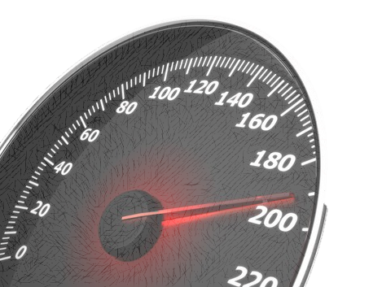
מהירות מופרזת מעורבת בגרימתן של כ-30% מסך כל תאונות הדרכים הקטלניות
למהירות הנסיעה השפעה מכרעת, ככל שהמהירות גבוהה יותר - תוצאת הפגיעה במשתמשי הדרך הפגיעים תהיה חמורה יותר
נהיגה במהירות מופרזת היא הימור – הימור על היכולת לבלום בשעת סכנה, להגיב במקרה הצורך
Notes:
פתיחה
המרחב התעבורתי הוא מרחב ציבורי שנועד לשרת את כולם באופן שוויוני. לכל בני האדם הזכות המלאה להשתמש במרחבי התעבורה על-פי החוקים הנהוגים בו, והחלים באופן שוויוני על כל משתמשי הדרך. מהירות הנסיעה משפיעה הן על הסיכוי להיות מעורב בתאונה והן על חומרת התאונה

Slide 5
סכנות והשלכות של נהיגה במהירות מופרזת
השבוע הלאומי לבטיחות בדרכים שנת הלימודים התשפ"א בסימן "מהירות"
צמצום שדה הראייה
הגדלת מרחק התגובה
הגדלת מרחק הבלימה
הפחתת יציבות הרכב
עייפות הנהג
עלייה בעוצמת ההתנגשות
פגישה באחיזת הרכב בכביש

Slide 6
השבוע הלאומי לבטיחות בדרכים שנת הלימודים התשפ"א בסימן "מהירות"
נתונים:
הידעתם?
קיים קשר הדוק בין מהירות הנסיעה לבטיחות בדרכים!
מהירות מופרזת מגבירה את הסיכוי להתרחשותה של תאונת דרכים ומגבירה את חומרת הפציעה במקרה של תאונה !!!
מהירות מופרזת מעורבת בגרימתן של 30% מסך כל התאונות הקטלניות
50% מהנהגים בישראל נוהגים מעל המהירות המותרת
בכבישים בינעירוניים יש אחוזים גבוהים יותר של נהיגה במהירות מופרזת
נסיעה בנתיב שמאל ובשעות הלילה מתבצעת במהירויות גבוהות יותר
גברים נוהגים במהירות מופרזת יותר מנשים
לחץ עלי בכדי להגיע לשקף המרכז

Slide 7
השבוע הלאומי לבטיחות בדרכים שנת הלימודים התשפ"א בסימן "מהירות"
שמירת מרחק= שמירה על החיים!
מרחק תגובה – המרחק שהרכב עובר מרגע ההבחנה בצורך להגיב על אירוע מסוים עד התחלת התגובה (לחיצה על דוושת הבלימה, סיבוב ההגה, צפירה וכו')
מרחק בלימה – המרחק שהרכב עובר מרגע הלחיצה על הבלם ועד לעצירת הרכב
מרחק עצירה – המרחק שהרכב עובר מרגע ההבחנה בצורך להגיע על אירוע ועד לעצירת הרכב
מרחק עצירה = מרחק תגובה + מרחק בלימה

Slide 8
השבוע הלאומי לבטיחות בדרכים שנת הלימודים התשפ"א בסימן "מהירות"
מחקרים
מהירות האופניים החשמליים
סקר ארצי של מהירות נסיעה בישראל
זיהוי מאפייני תשתית המשפיעים על מהירויות הנסיעה

